Slide 1
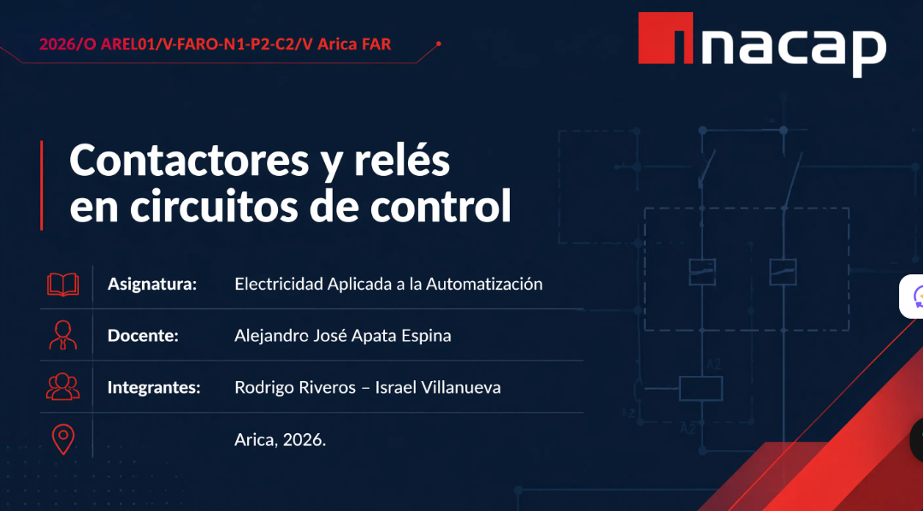

Slide 2
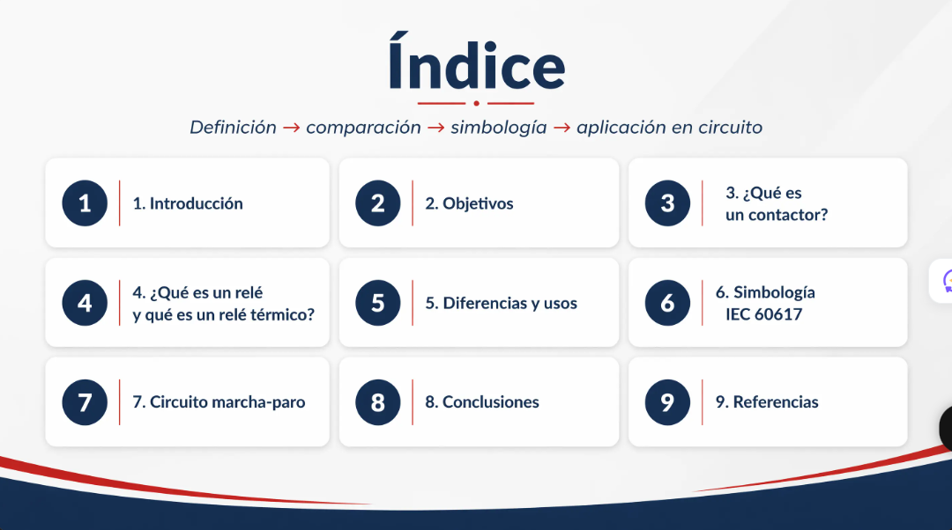

Slide 3
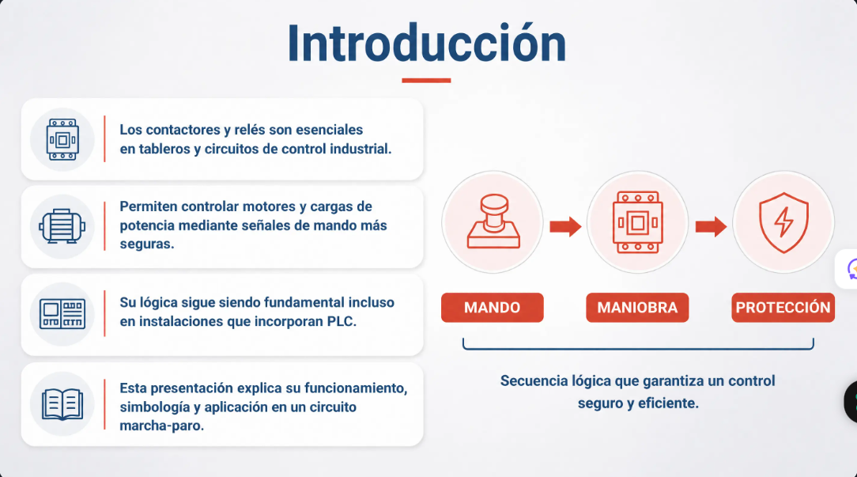

Slide 4
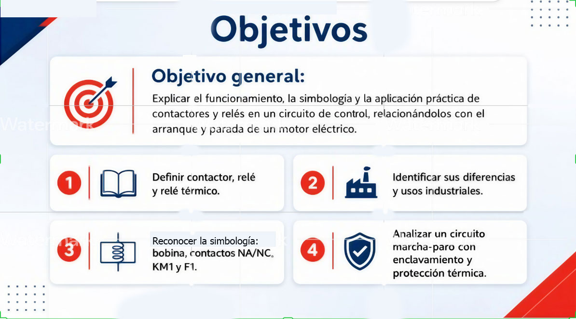

Slide 5
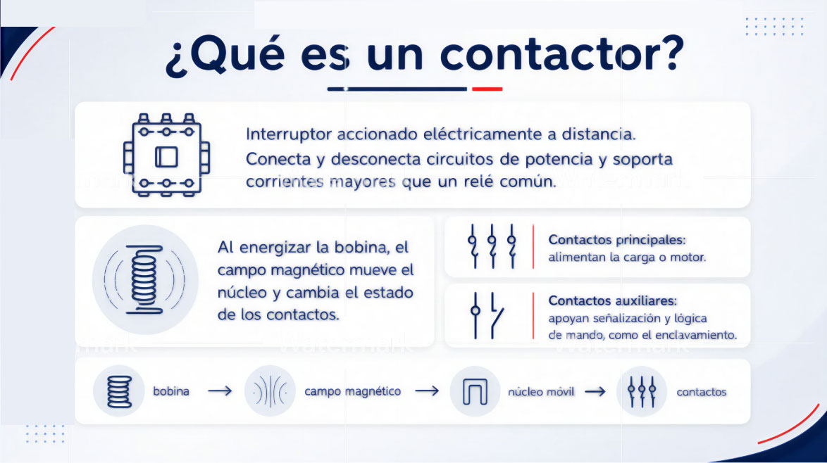

Slide 6
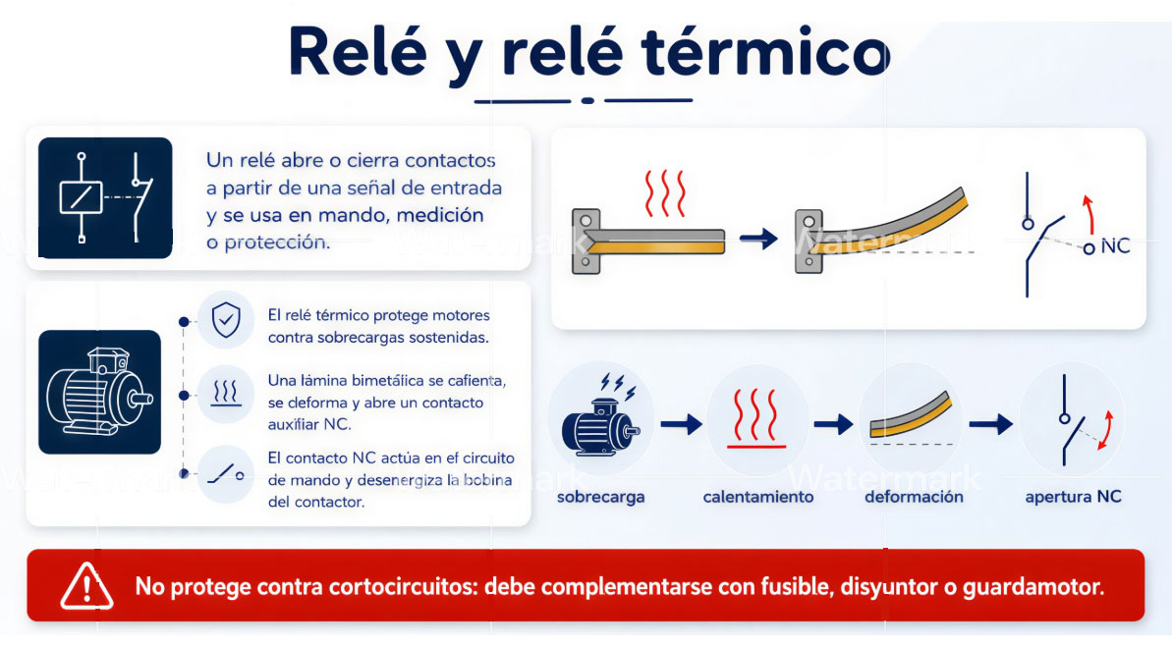

Slide 7
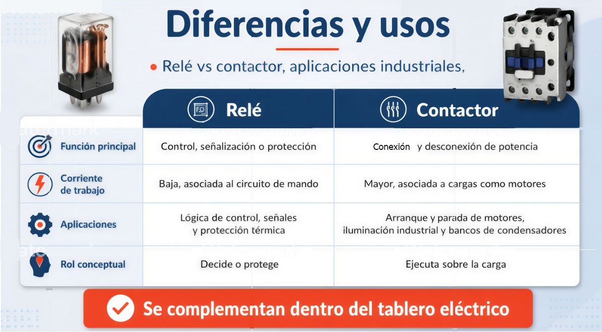

Slide 8
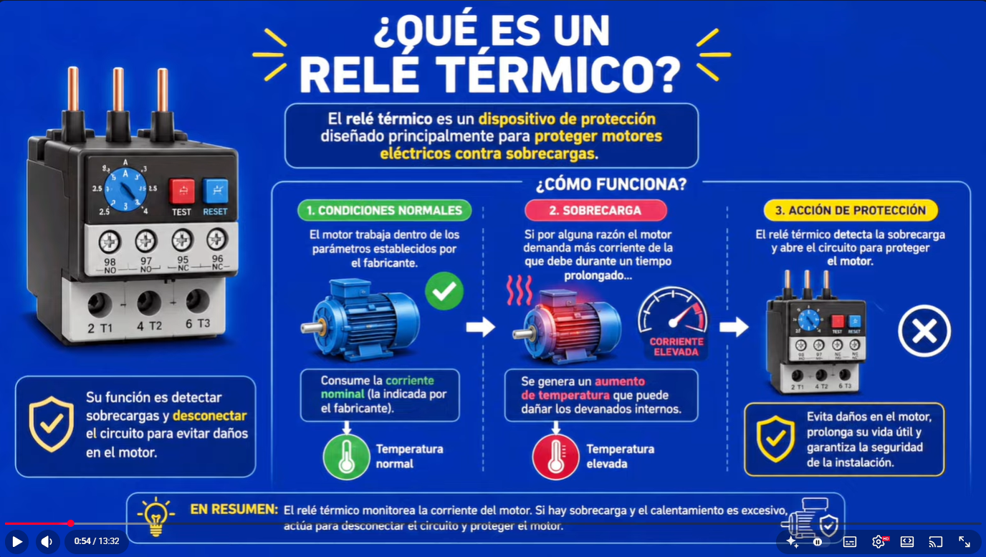

Slide 9
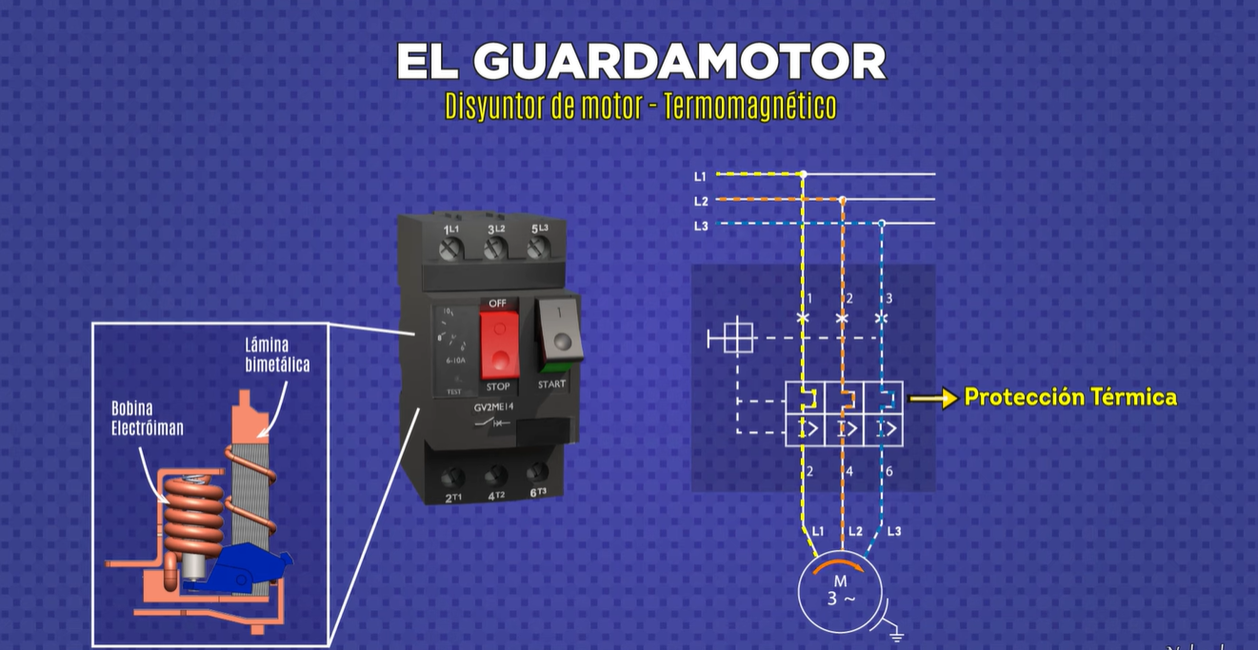

Slide 10
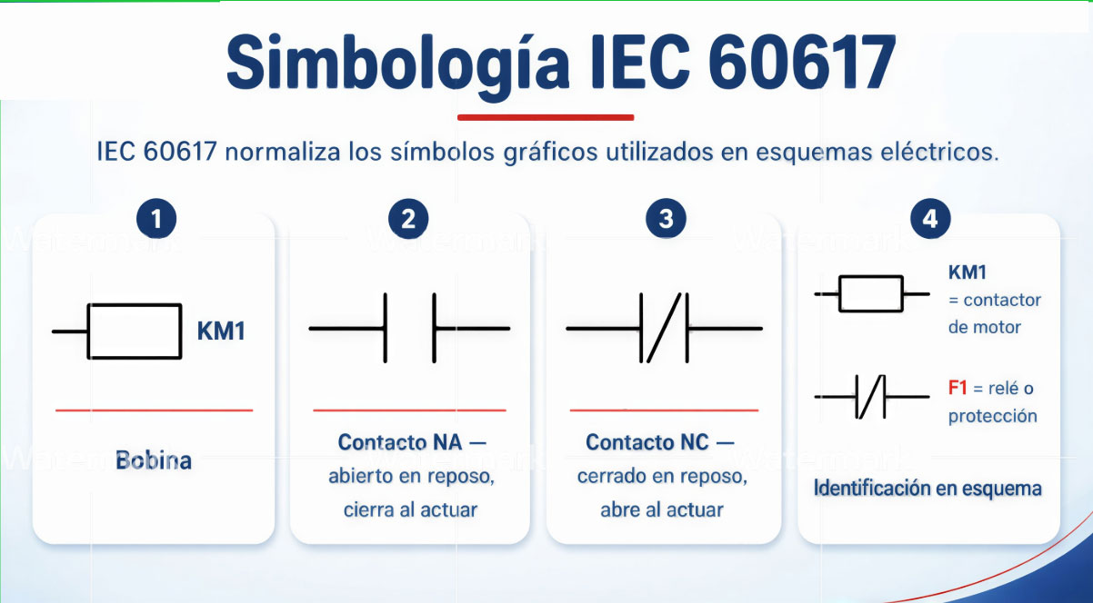

Slide 11
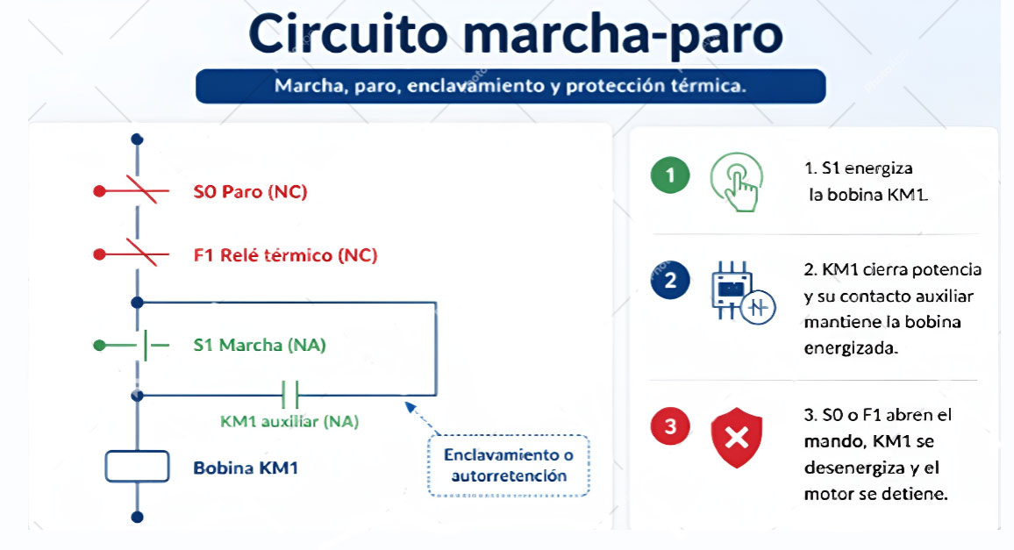

Slide 12
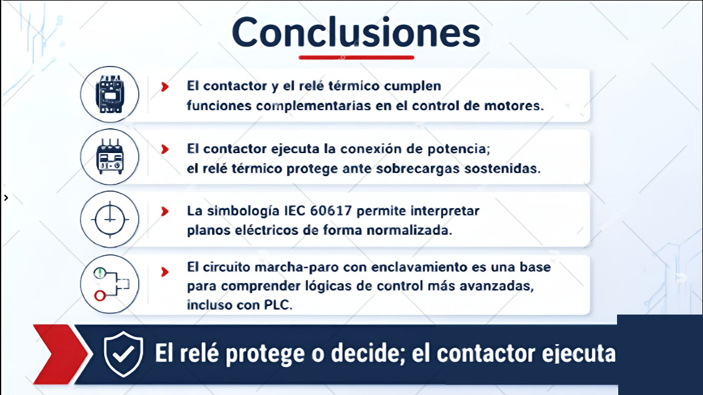

Slide 13
Conclusiones:
"El circuito de marcha-paro con enclavamiento constituye la base del control industrial clásico. Aunque hoy muchos procesos son gobernados por PLC, la lógica sigue siendo la misma: una señal de entrada activa un elemento de mando, el enclavamiento mantiene el estado del sistema y las protecciones —como el relé térmico, el guardamotor o el interruptor magnetotérmico— garantizan la seguridad del motor y de la instalación. Comprender este circuito facilita posteriormente el diseño y programación de sistemas automatizados más complejos."

Slide 14
